Slide 1
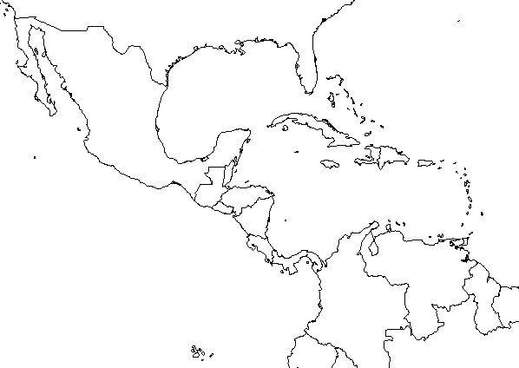

Mira el mapa. ¿Qué países son? Dónde tiene lugar la peli (número 5)?
1
México
3
Guatemala
2
4
Honduras
5
6
Costa Rica
8
7
El Salvador
Nicaragua
Pánama
Belize
¿Cómo es la bandera?
La bandera consiste de tres franjas horizontales iguales, azules las extremas y blanca la central. Las franjas azules simbolizan el Océano Pacífico y el Océano Atlántico que bañan las costas del oeste y el este de Centroamérica. La franja blanca simboliza la paz o la tierra.

